Slide 1
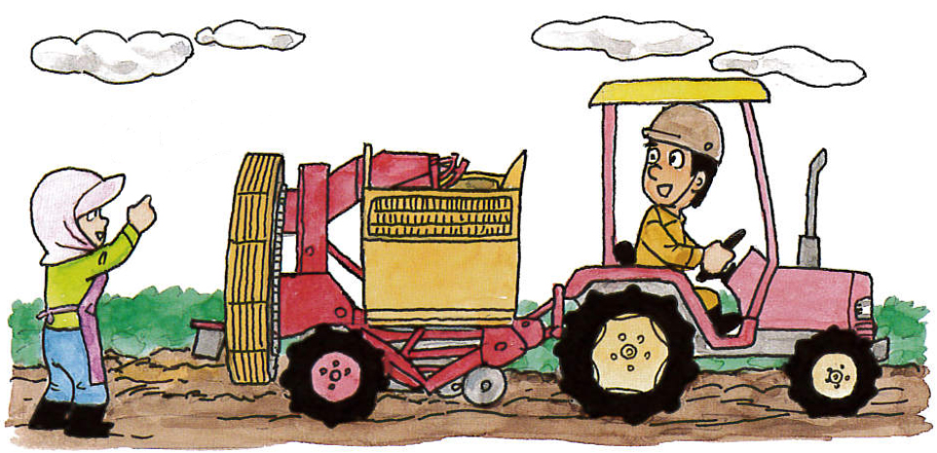
Ⅳ 大規模畑作・野菜作収穫
下の絵を見ながら、チェックするポイントを整理しましょう。
①機械の点検・整備
②周囲の確認

Slide 2
Ⅳ 大規模畑作・野菜作収穫
事項 | チェック内容 | チェック欄 |  | 対策 優先
 |  | そうだ | ちがう
機械 | 運転席から機械周辺の状況を確認できる。
 | 回転部のカバーを取り外したり、安全性検査に合格しない改造を行っていない。
作業者 | 機械の点検時や詰まりの除去時はエンジンを停止している。
 | 補助者は、巻き込まれやすい服装をしていない。
リスクカルテ解説書：「機械点検整備（予防整備）の励行」p54、「機械購入時の選択ポイント」p62、「安全な服装」p64 参照

Slide 3
運転席から機械周辺の状況を確認できる。
✔
《事故事例》
後退、補助作業者、確認（死亡）
ケーンハーベスターで、刈り取りを始めた畑の最初のところでバックしたとき、補助者がクローラに轢かれ、死亡。
（平成26年1月下旬 9時40分頃、男性・44歳）
（一社）日本農村医学会編「こうして起こった農作業事故」（№Ⅳ）p182より
≪なぜ≫大型機械では、運転席から目視で確認できる範囲が限られます。

Slide 4
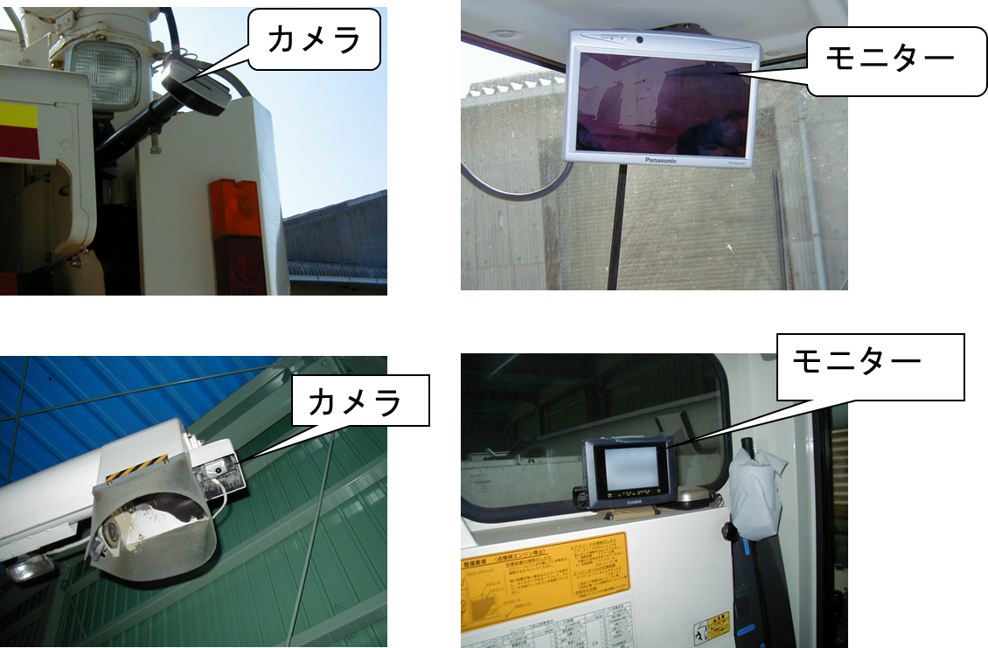
運転席から機械周辺の状況を確認できる。
✔
《改善のポイント》
ミラーやバックモニターを設置して、死角をなくす工夫をするとともに、共同作業者と作業における危険個所について、情報を共有します。
（国）農研機構「改善事例集」（№Ⅰ）p8より
（国）農研機構「改善事例集」（№Ⅲ）p6より

Slide 5
✔
回転部のカバーを取り外したり、安全性検査に合格し
ない改造を行っていない。
《事故事例》
改造、安全性検査（軽傷）
改造したダイコンハーベスターで収穫中、葉切りカッタで左中指の先端を切傷した。
（平成24年9月中旬 9時10分頃、女性・50歳）
（一社）日本農村医学会編「こうして起こった農作業事故」（№Ⅳ）p181より
≪なぜ≫機械に取り付けられているカバーは、回転部や高温部から作業者を守るために取り付けられ、これらが適切に取り付けられていない機械は、安全性検査に合格しません。

Slide 6




回転部のカバーを取り外したり、安全性検査に合格し
ない改造を行っていない。
✔
《改善のポイント》
農研機構 農業機械部門では、農業機械の安全性検査を実施し、合格機には「シール」が貼付されています。
2019年基準上位ランク（☆☆）が最も安全装備が充実しています。

Slide 7
✔
機械の点検時や詰まりの除去時はエンジンを停止し
ている。
《事故事例》
異物除去、エンジン停止（重傷）
自走式ポテトハーベスタで収穫中、茎葉処理ローラの駆動チェーンに小石が噛みそうだったので、手で取ろうとしたところ、左手の指先がローラに巻き込まれ、指骨折。
（平成24年10月上旬 14時頃、男性・59歳）
（一社）日本農村医学会編「こうして起こった農作業事故」（№Ⅳ）p178より
≪なぜ≫大型の収穫機では、作業機に補助者が乗車して調製作業などを行うことがあり、補助者が作業を停止しにくい現状があります。

Slide 8
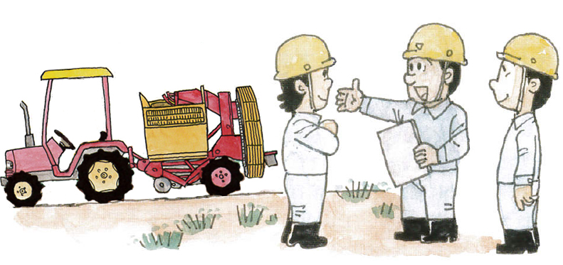
機械の点検時や詰まりの除去時はエンジンを停止し
ている。
✔
《改善のポイント》
①オペレーターと補助者がコミュニケーションをとる手段を、あらかじめ決めておきます。
②補助者が操作できる、「停止ボタン」を作業機に設置します。

Slide 9
✔
補助者は、巻き込まれやすい服装をしていない。
《事故事例》
巻き込まれ、服装（重傷）
ポテトハーベスタで収穫中、拾い上げコンベアに草が詰まったので、機械を動かしたまま取り除こうとしたところ、駆動軸に衣服の紐が巻き付いて、首が絞まり、頸椎捻挫など。
（平成25年9月下旬 15時半頃、男性・32歳）
（一社）日本農村医学会編「こうして起こった農作業事故」（№Ⅳ）p180より
≪なぜ≫大型の収穫機には、多くの回転部があり、土壌や作物条件によっては詰まりが発生しやすくなります。

Slide 10
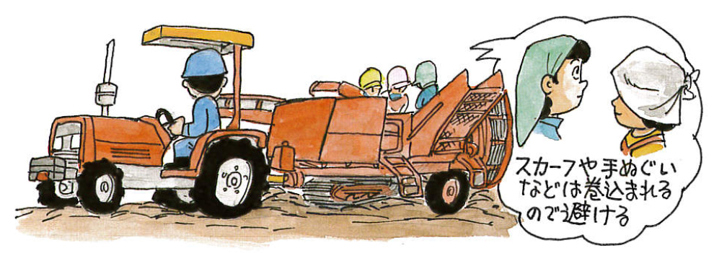
補助者は、巻き込まれやすい服装をしていない。
✔
《改善のポイント》
巻き込まれやすい服装をしていないか、作業前に確認します。

